Slide 1
Презентація центрального Міського стадіону
2022
Головащенко Роман Олександрович, директор стадіону

Slide 2
Структура презентації
Інформаційна довідка
Звіт про діяльність у 2022 році
Статистика 2022 року
Фінансовий стан підприємства
Плани на 2023 рік
фото

Slide 3
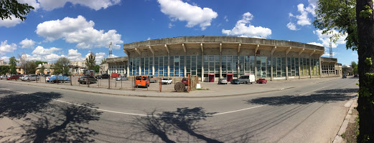
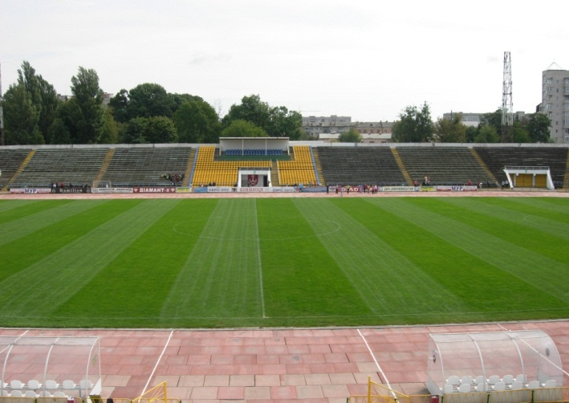
Інформаційна довідка
Комплекс спортивних споруд включає:
  Центральний міський стадіон
  Стадіон по вул. Ватутіна
  Стадіон смт. Десна
Місткість центрального стадіону –
24 000
Стадіон відкритий для мешканців міста щоденно з 8-00 до 21-00, крім неділі

Slide 4
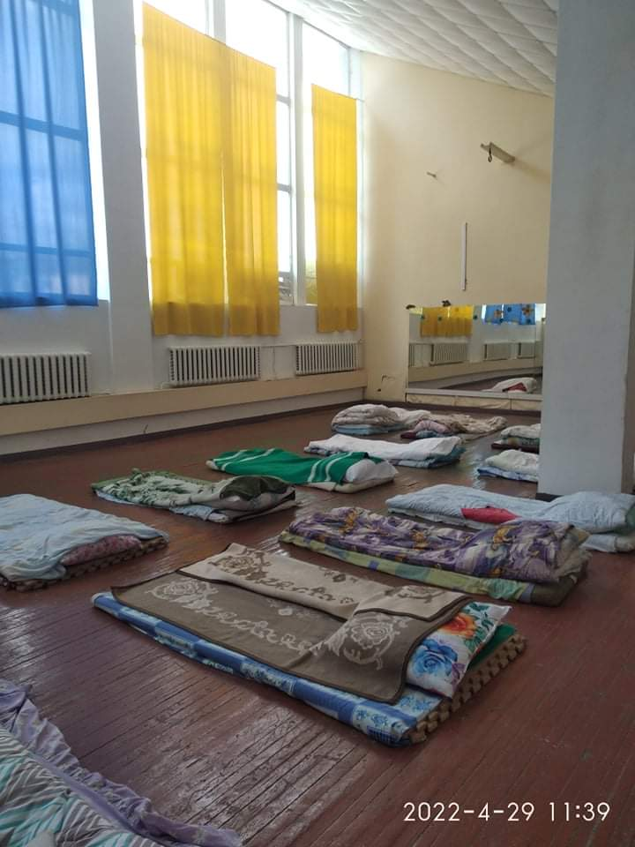
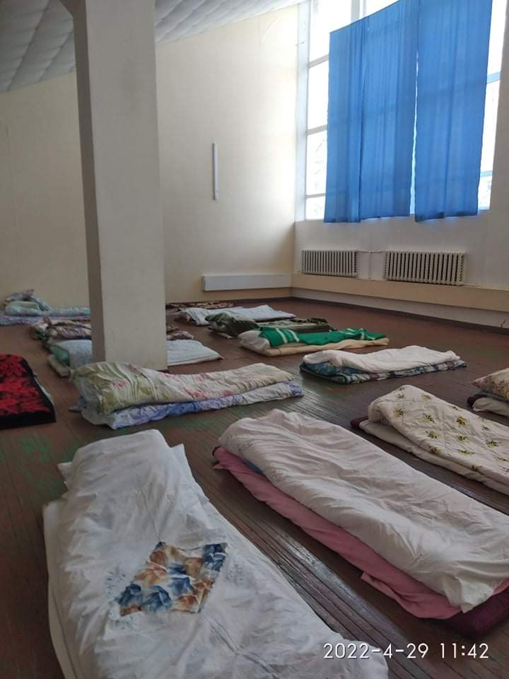
Звіт про діяльність у 2022 році В зв’язку з військовою агресією Російської Федерації проти України, 2022 рік став важким не тільки для Держави але й для Центрального міського стадіону
З березня по червень 2022 року на КП «ЦМС» було організовано базу для безкоштовного тимчасового розміщення біженців та переміщених осіб.

Slide 5
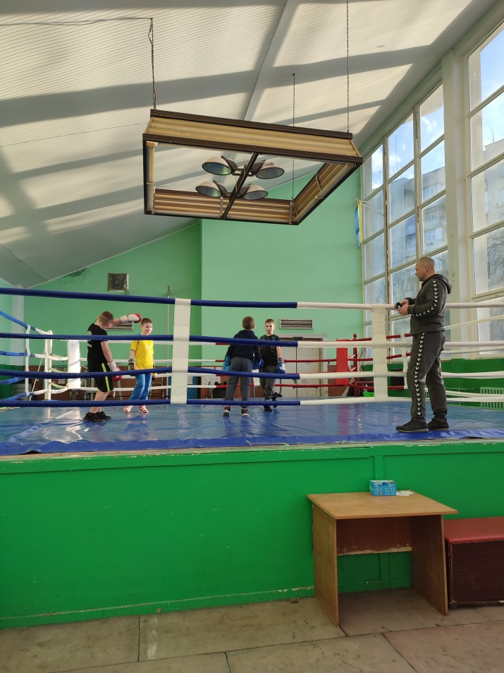
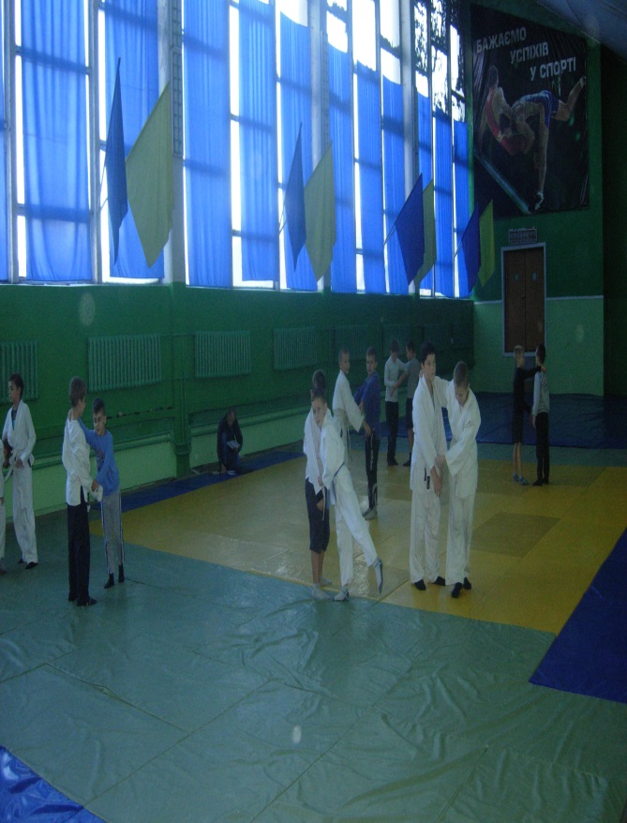
Звіт про діяльність у 2022 році
Через заборону проведення спортивних змагань та заходів до липня 2022 року на Центральному стадіоні проводилися лише навчально-тренувальні заняття міських дитячо-спортивних шкіл.

Slide 6
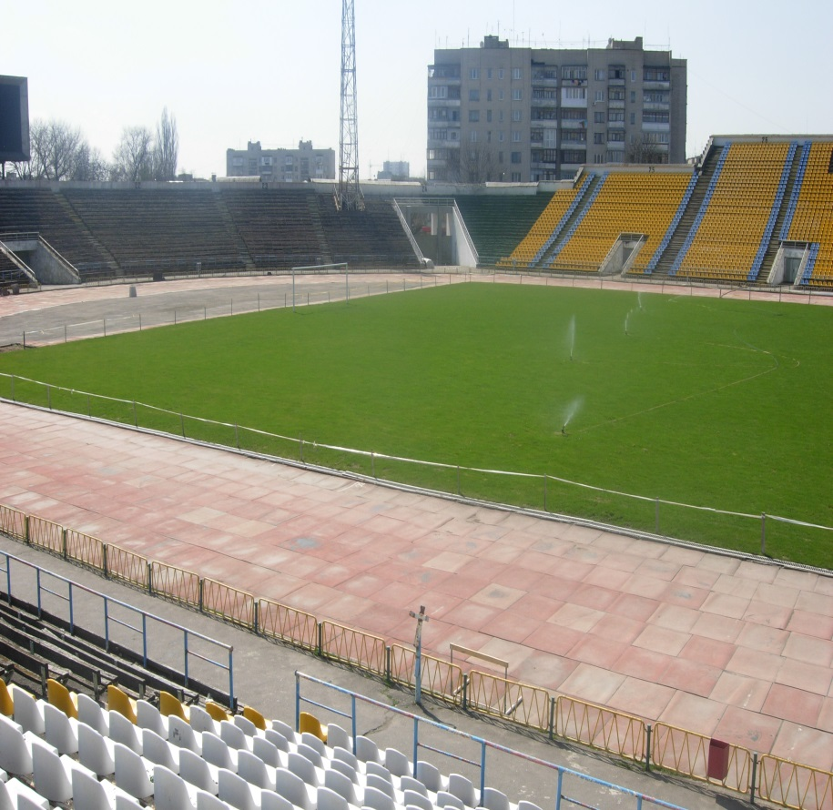
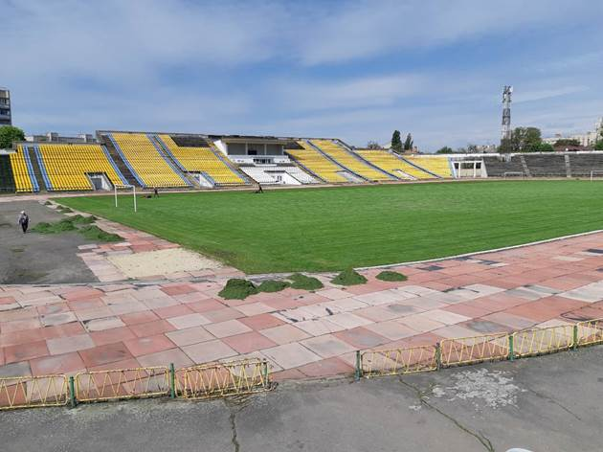
Звіт про діяльність у 2022 році
Зусиллями працівників підприємства футбольне поле утримувалося в належному стані

Slide 7
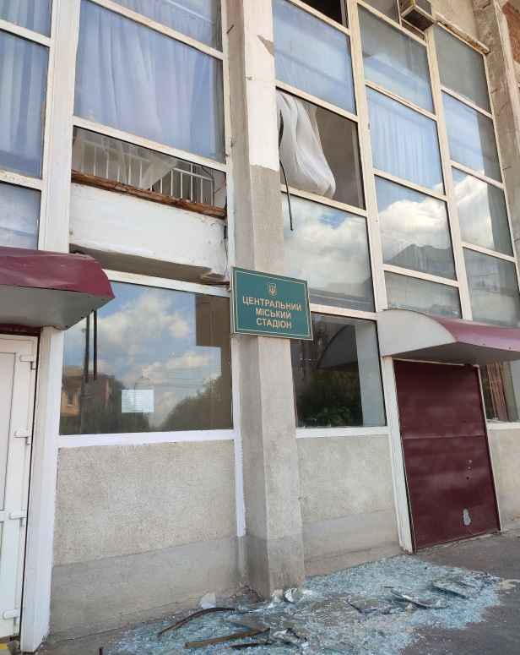
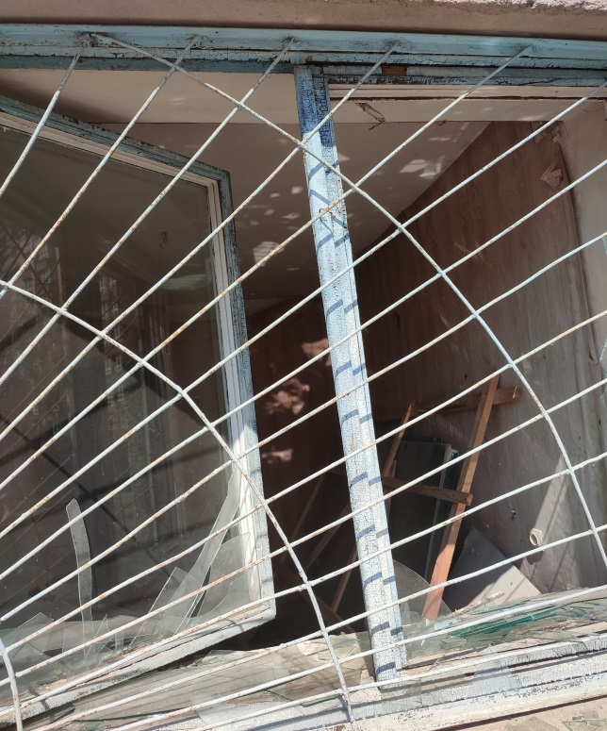
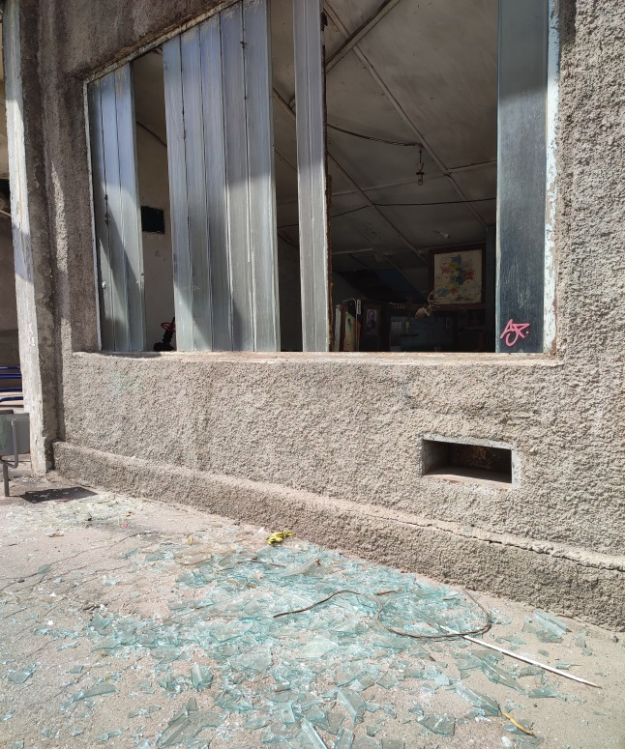
Звіт про діяльність у 2022 році
Внаслідок ворожого ракетного обстрілу м.Вінниці 14 липня 2022року нажаль зазнала пошкоджень і будівля центрального стадіону

Slide 8
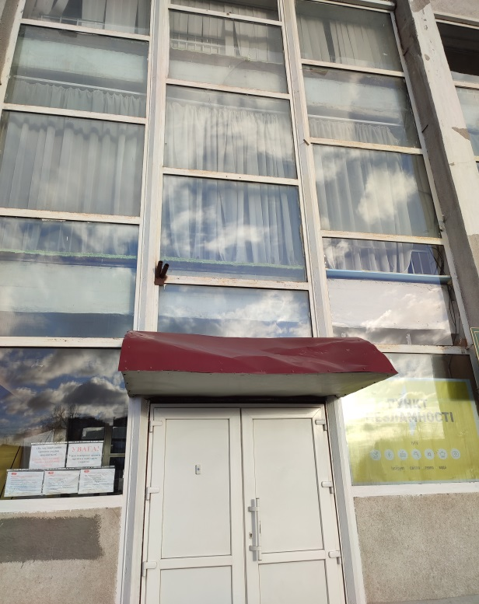
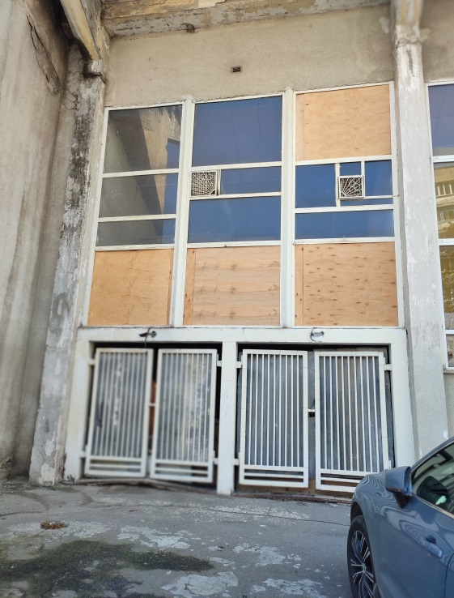
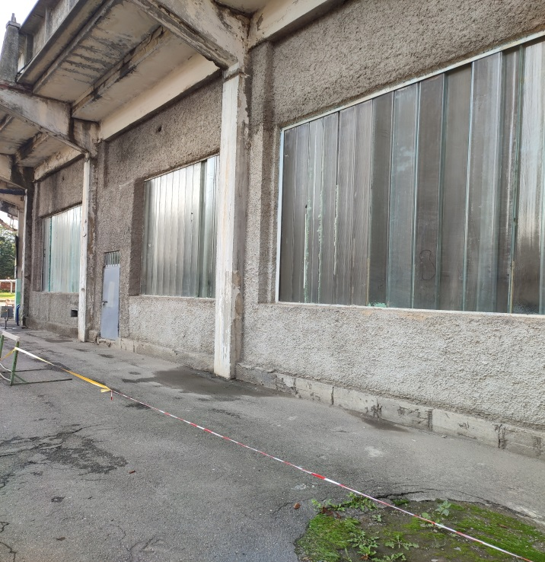
Звіт про діяльність у 2022 році
Працівники підприємства власними силами відновлювали пошкодження, які виникли після вибухової хвилі

Slide 9
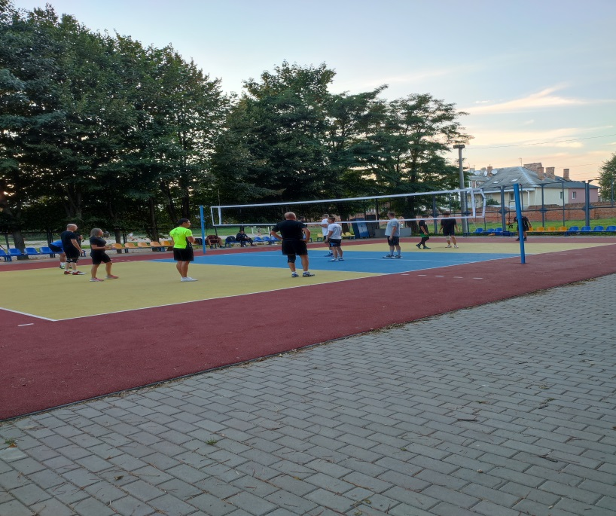
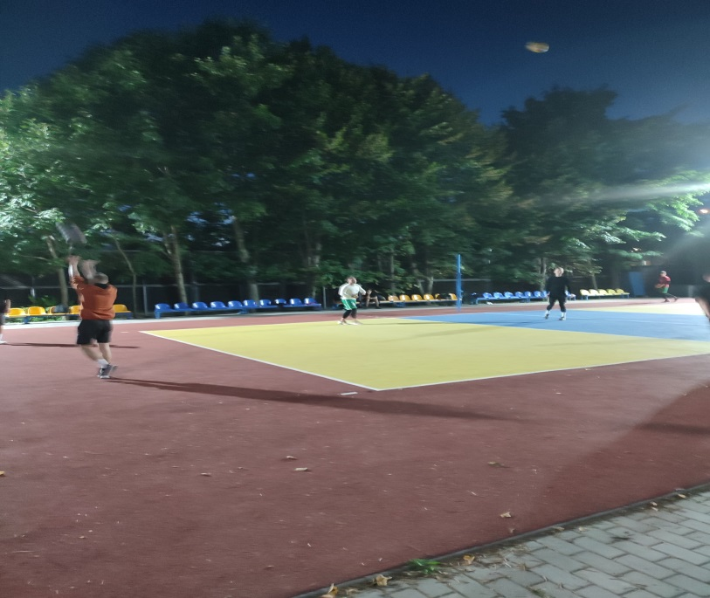
Звіт про діяльність у 2022році
На реконструйованому волейбольному майданчику протягом літнього та осіннього сезону займалися мешканці міста, серед яких були і волонтери, і внутрішньо-переміщені особи

Slide 10
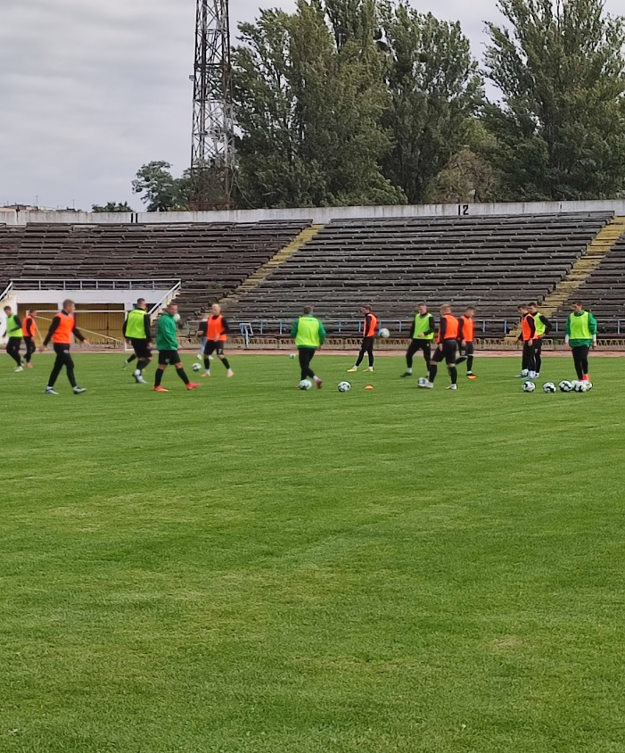
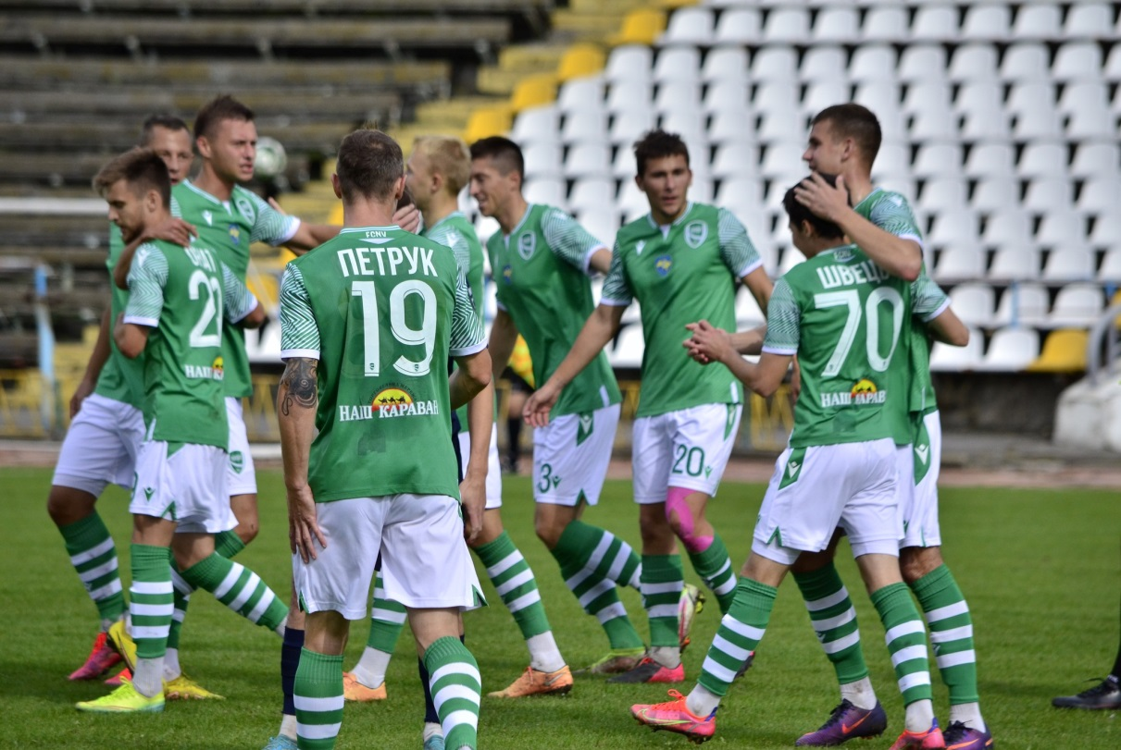
Звіт про діяльність у 2022 році
В 2022 році на ЦМС в липні-листопаді проводилися нажаль тільки тренування та футбольні матчі команди ІІ ліги ПФК «Нива-Вінниця»

Slide 11
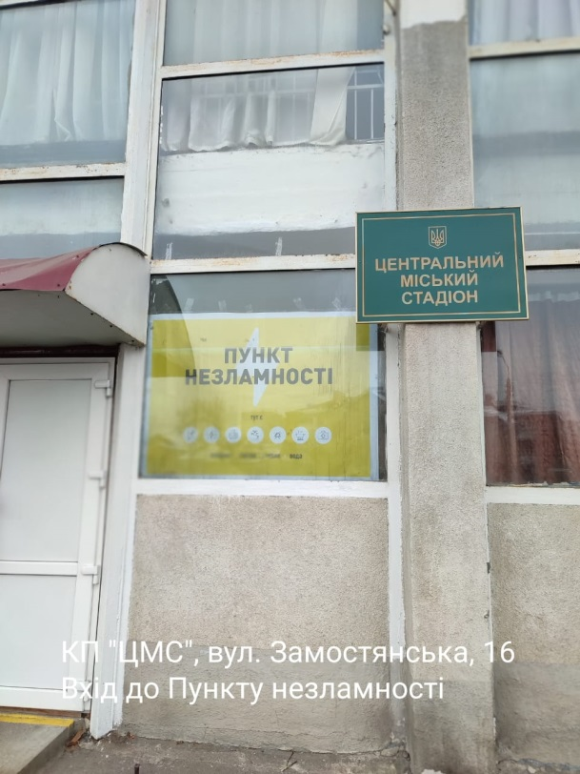
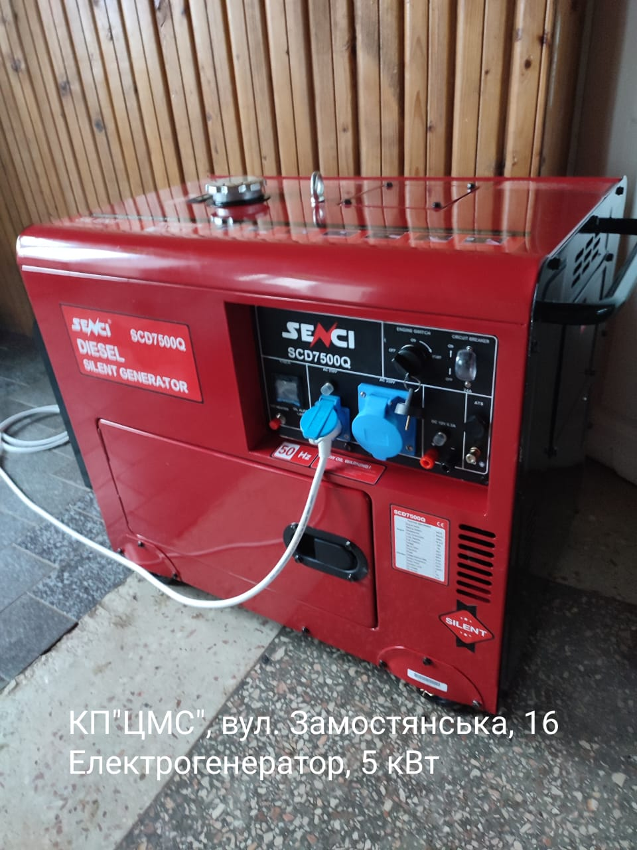
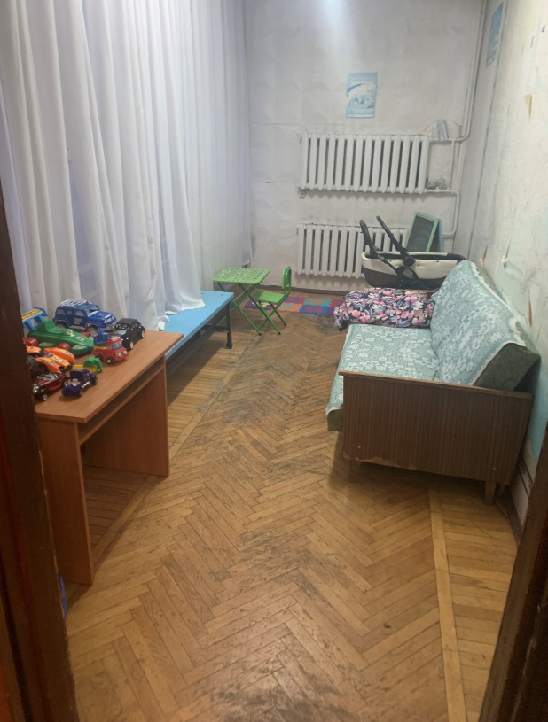
Звіт про діяльність у 2022 році
З листопада 2022 року в приміщеннях ЦМС для мешканців міста функціонує Пункт незламності

Slide 12
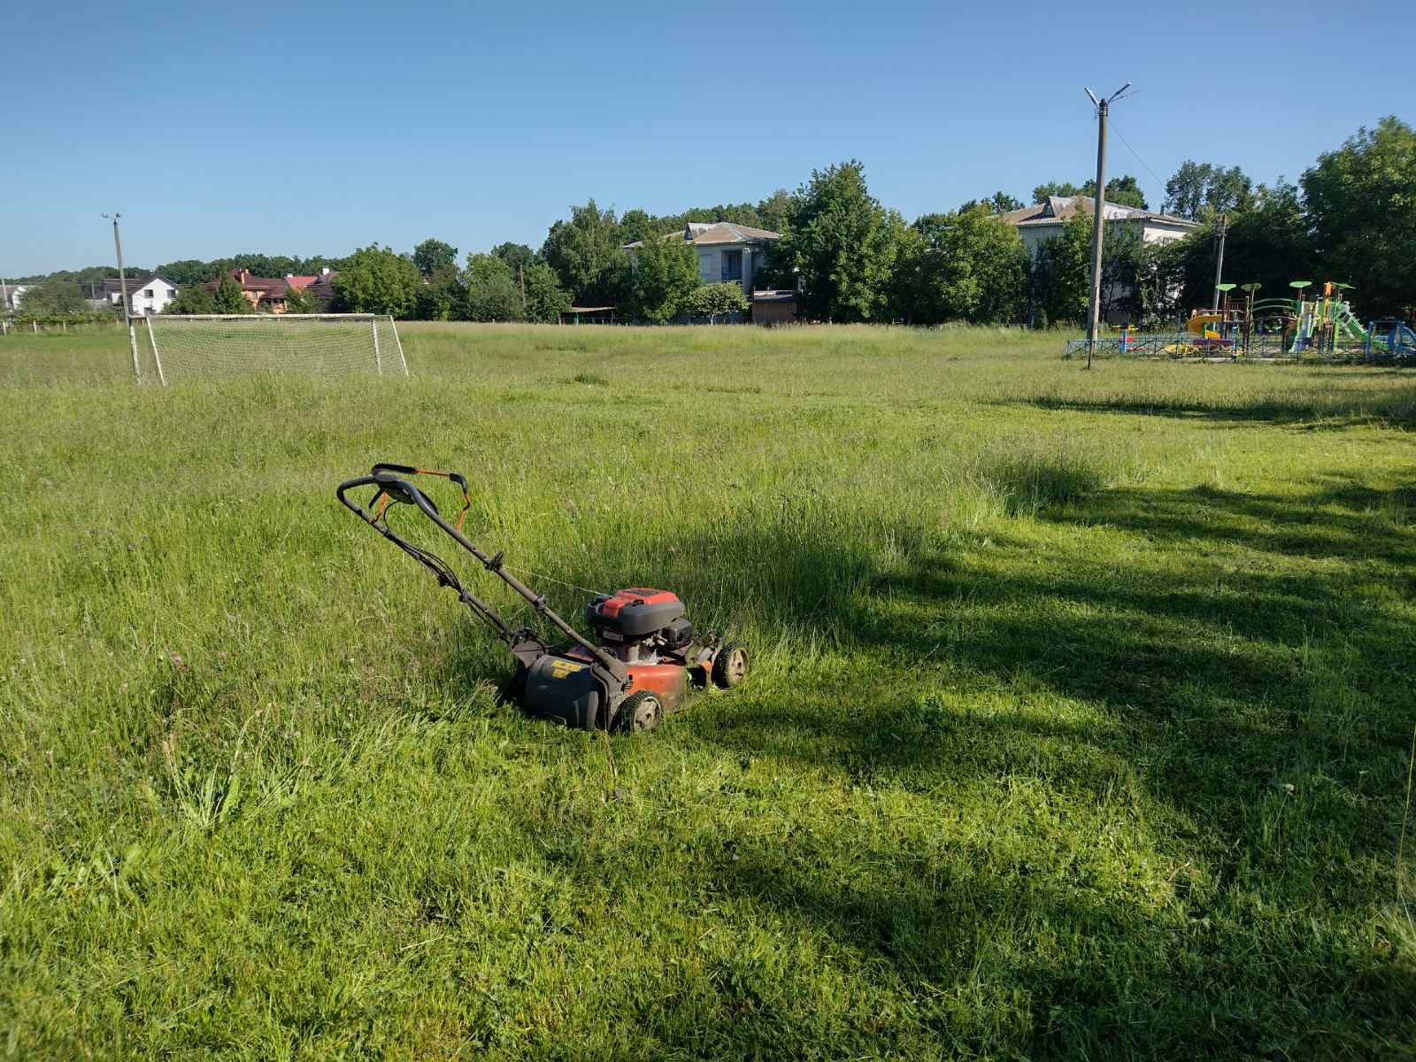
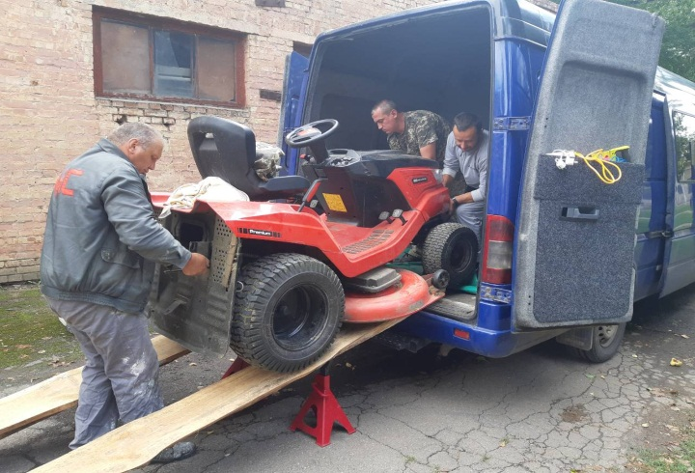
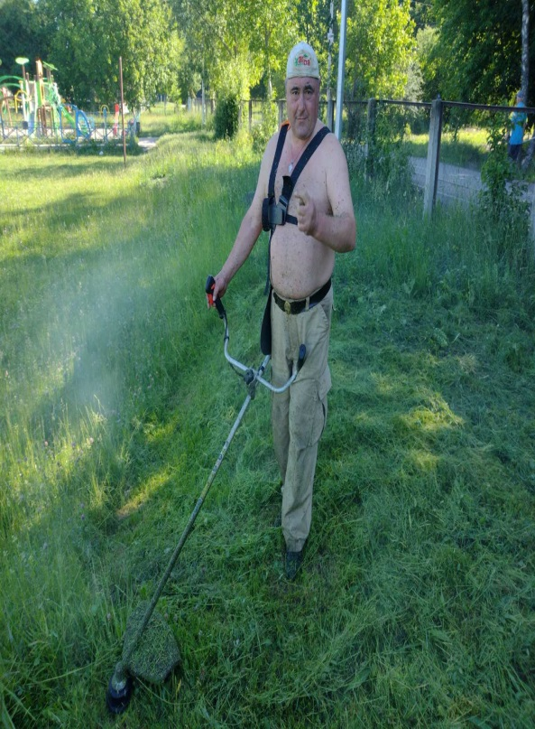
Звіт про діяльність у 2022 році
Проводилася поточна робота по обслуговуванню стадіонів в селищі Десна та по вул. Левка Лук’яненка

Slide 13
Фінансовий стан
За 2022 рік чистий дохід становить 2601,3 тис. грн., що більше на 1,4% порівняно з аналогічним періодом 2021року. (2565,5 тис. грн.)
Основним джерелом доходів є відшкодування експлуатаційних витрат.
Відшкодування експлуатаційних витрат орендарями становить 1117,6 тис. грн., що на 14,9% більше порівняно з 2021 роком.
В порівнянні з 2021 роком збільшилась на 1301,0 тис.грн дотація міської ради для відшкодування енергоносіїв та заробітної плати з нарахуваннями (70,7%).
Фактичні витрати підприємства становлять 5926,7тис. грн., що на 27,9% більше порівняно з минулим роком. Вагома складова витрат - заробітна плата з нарахуваннями – 2481,3 тис. грн.

Slide 14
Статистика 2022 року
В рамках покращення фінансового стану зменшити витрати практично неможливо:
  Середня заробітна плата складає 12255,0 грн./міс.
  Опалювальна площа приміщень стадіону 4474,7 м², проте не всі приміщення, які опалюються, здані в оренду.
  Комунікації водо-, теплопостачання в зношеному стані, постійно потребують ремонту.
Дохідна частина може бути збільшена за рахунок:
  Оренди футбольного поля професійній команді за ринковими цінами.
  Реалізації проекту футбольного поля з штучним покриттям.
  Облаштування літнього майданчика-кафе.
  Проведення концертів та культурно-масових заходів.

Slide 15
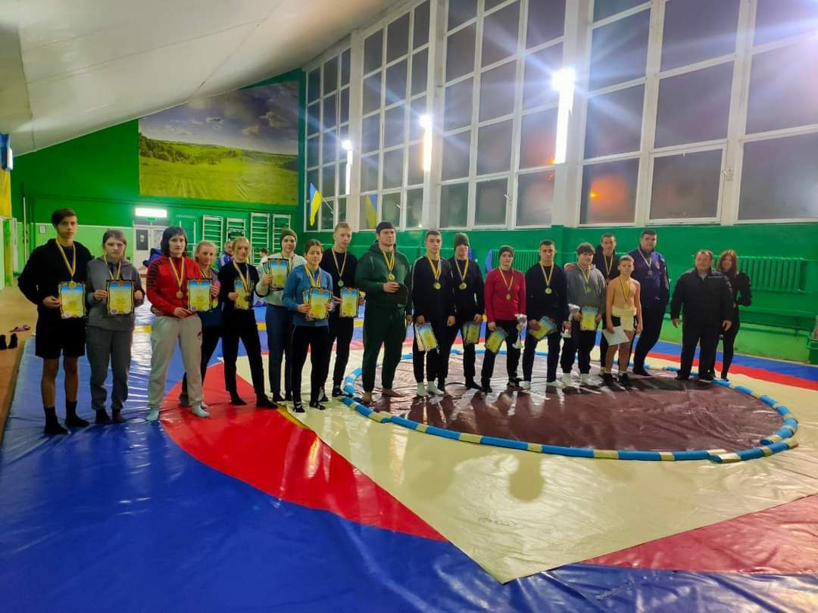
Статистика 2022 року
Проведено змагань:
  з боротьби, боксу – 12
  Футбольних матчів (ІІ ліга професіонали) (липень-листопад) – 10
Учбово-тренувальний процес щоденно з 8-00 до 20-30 - займається близько 200 спортсменів

Slide 16
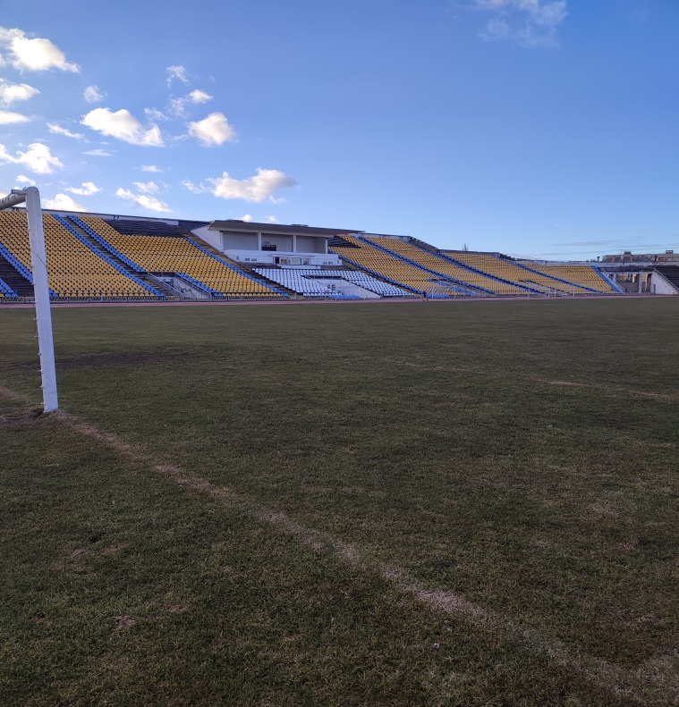
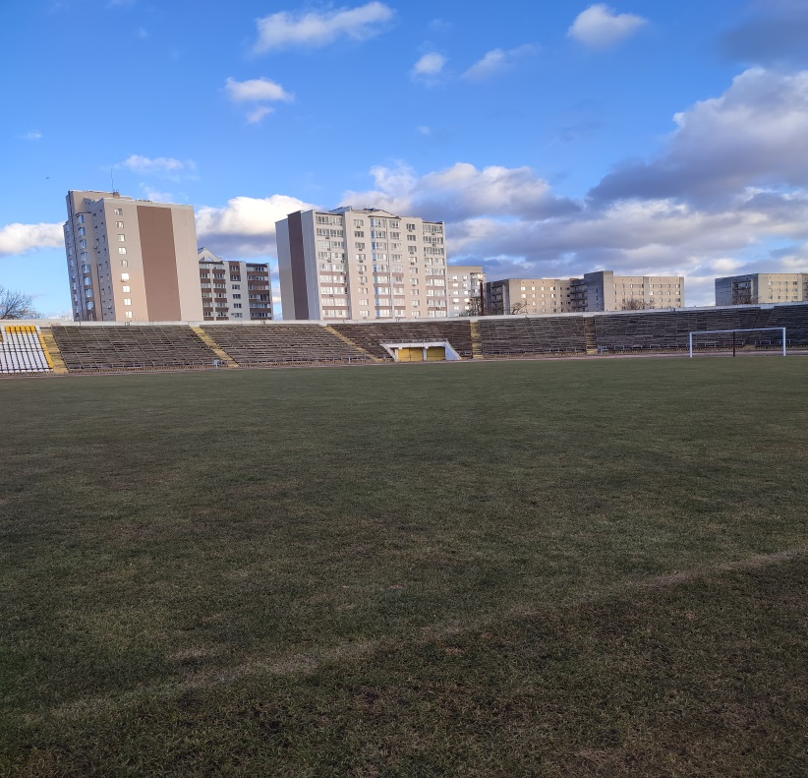
Плани на 2023 рік
Відновлення футбольного поля після футбольних матчів та тренувального процесу професійної команди сезону 2022 року

Slide 17
Плани на 2023 рік
Оновлення матеріально-технічної бази.
Проведення поточних ремонтів спортивних залів ЦМС.
Розпочати капітальний ремонт зовнішнього паркану ЦМС.
Забезпечення здорового способу життя у активній громаді шляхом широкого залучення мешканців міста до участі у спортивних та оздоровчих заходах.
Підвищення кваліфікації персоналу.
Організація забезпечення навчально-тренувального процесу дитячо-юнацьких спортивних шкіл з різних видів спорту.
Підвищення рівня комфорту для спортсменів.

Slide 18
ДЯКУЮ ЗА УВАГУ!

